Slide 1
仿真参数设置
仿真参数设置
信道编码 | LDPC
码长 | 648
码率 | 3/4
调制方式 | 64QAM
信道模型 | 瑞利信道
信道维度 | 8×64
用户数 | 单用户
流数 | 1/2/4/8
预编码算法 | SVD(household, lanczos)/ZF预编码
计算精度 | 16/32/64bit
信道实现数 | 1e4
信道发送块数 | 1e2
性能指标 | BLER

Slide 2
不同精度下SVD预编码BLER仿真结果
在所有流数下，64bit计算精度下的BLER性能与32bit计算精度相近，但是明显优于16bit计算精度；
16bit计算精度在8/4/2流下最终约会遗留1e-3~1e-4的BLER error floor。

Slide 3
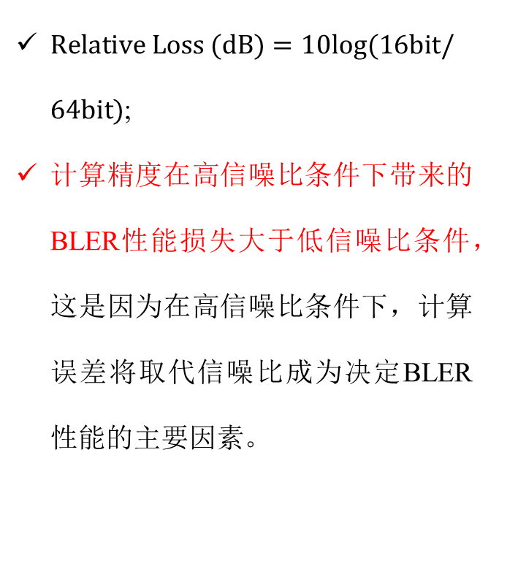
16bit计算精度下SVD预编码的相对误差仿真结果
$Relative Loss (dB)=10log⁡(16bit/64bit)$;
计算精度在高信噪比条件下带来的BLER性能损失大于低信噪比条件，这是因为在高信噪比条件下，计算误差将取代信噪比成为决定BLER性能的主要因素。

Slide 4
SVD/ZF预编码BLER仿真结果
不同计算精度对ZF预编码的BLER性能几乎没有影响。
不同计算精度对SVD预编码的BLER性能影响明显强于ZF预编码，尤其是在16bit计算精度下，SVD预编码BLER性能严重下降。
SVD预编码存在大量迭代，迭代会导致误差传播，进而不同计算精度会明显影响其BLER性能；
ZF预编码存在闭式解，只需要计算一次，无需迭代，因而不同计算精度对其BLER性能的影响可以忽略。

Slide 5
不同流数下SVD预编码BLER仿真结果
相比于高流数，低流数下64bit和16bit计算精度的BLER性能均要更好；
低流数下，SVD预编码可以选择较好的信道传输，因而BLER性能更好。

Slide 6
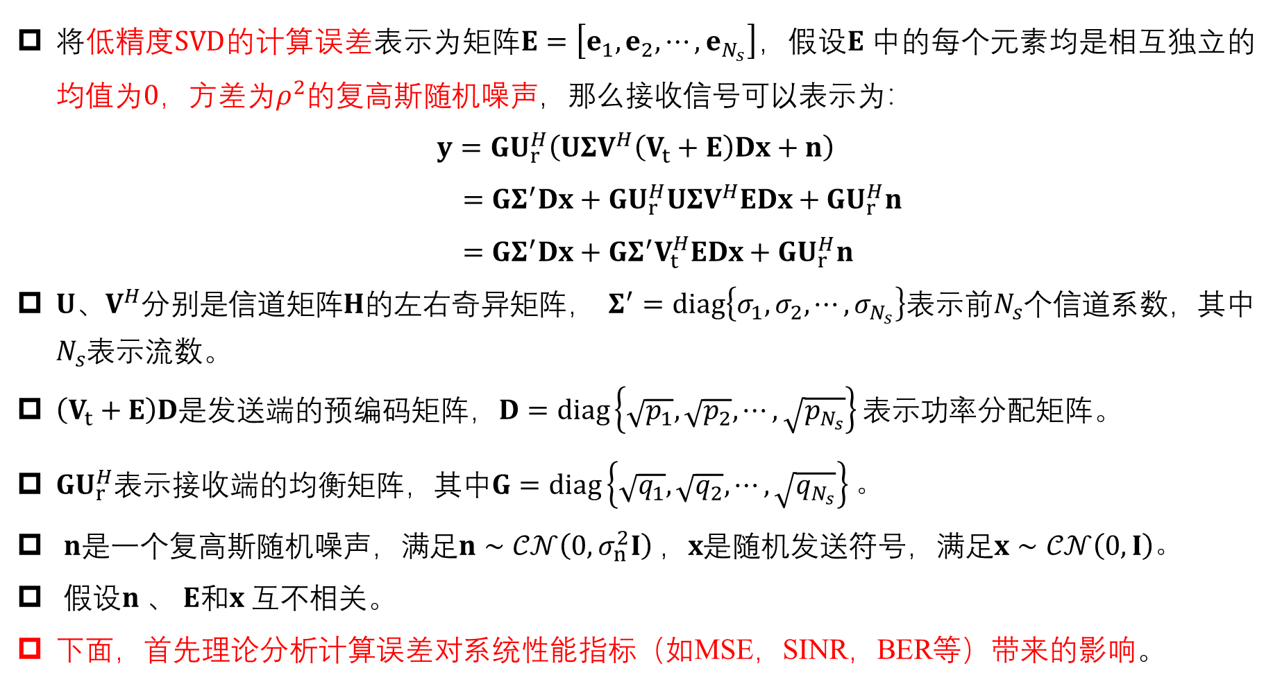
计算误差建模
将低精度SVD的计算误差表示为矩阵$E=\left[e_{1},e_{2},⋯,e_{N_{s}}\right]$，假设$E$中的每个元素均是相互独立的均值为0，方差为$ρ^{2}$的复高斯随机噪声，那么接收信号可以表示为：
$$y=GU_{r}^{H}\left(UΣV^{H}\left(V_{t}+E\right)Dx+n\right)$$
$=GΣ^{′}Dx+GU_{r}^{H}UΣV^{H}EDx+GU_{r}^{H}n$
$=GΣ^{′}Dx+GΣ^{′}V_{t}^{H}EDx+GU_{r}^{H}n$
$U$、$V^{H}$分别是信道矩阵$H的$左右奇异矩阵， $Σ^{′}=diag\left\{σ_{1},σ_{2},⋯,σ_{N_{s}}\right\}表示前N_{s}$个信道系数，其中$N_{s}$表示流数。
$\left(V_{t}+E\right)D$是发送端的预编码矩阵$，D=diag\left\{\sqrt{p_{1}},\sqrt{p_{2}},⋯,\sqrt{p_{N_{s}}}\right\}表示$功率分配矩阵。
$GU_{r}^{H}$表示接收端的均衡矩阵，其中$G=diag\left\{\sqrt{q_{1}},\sqrt{q_{2}},⋯,\sqrt{q_{N_{s}}}\right\}$。
$n$是$一个复\text{高斯随机噪声}，满足n∼𝒞𝒩\left(0, σ_{n}^{2}I\right) ，x$是随机发送符号，满足$x∼𝒞𝒩\left(0, I\right)。$
假设$n$、 $E$和$x$互不相关。
下面，首先理论分析计算误差对系统性能指标（如MSE，SINR，BER等）带来的影响。

Slide 7
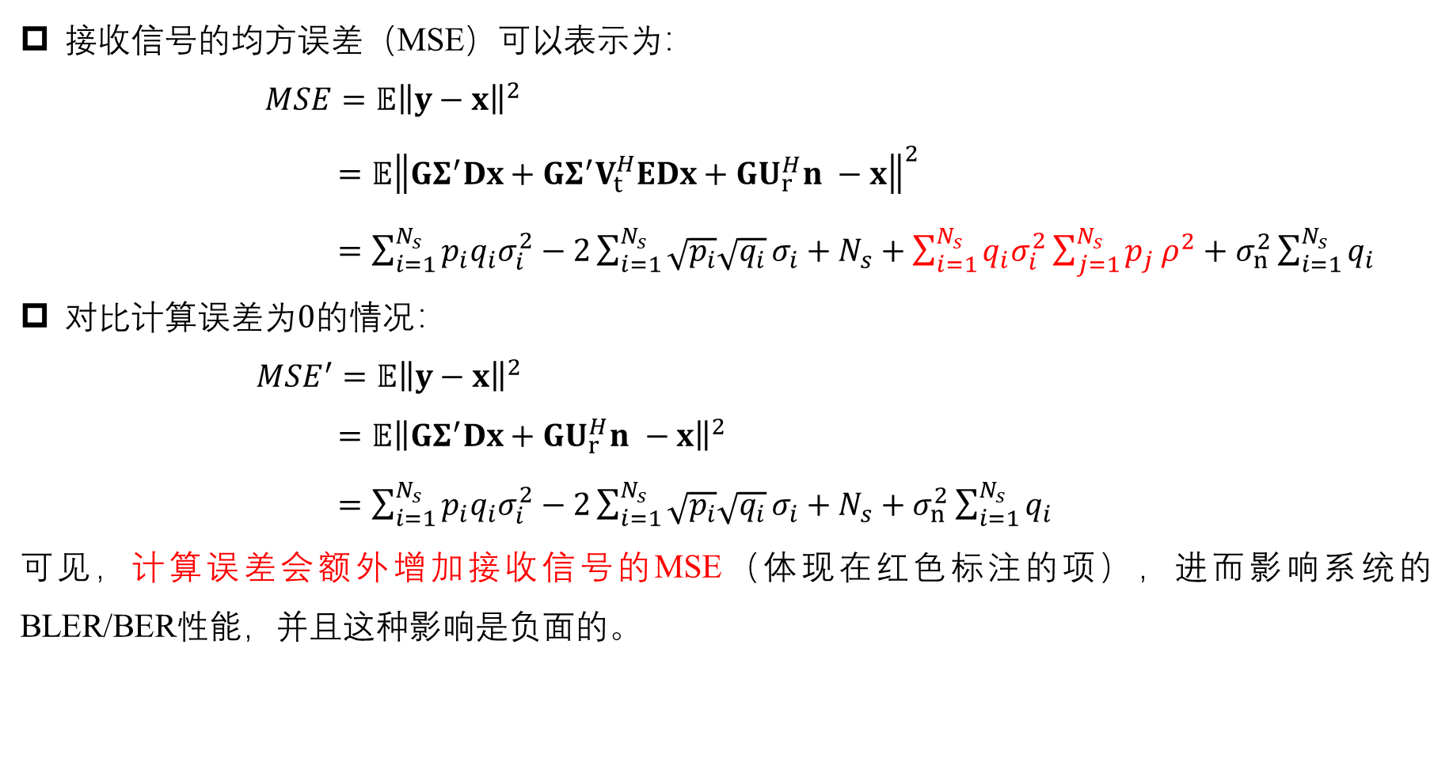
计算误差对MSE的影响
接收信号的均方误差（MSE）可以表示为：
$MSE=𝔼{\left\|y−x\right\|}^{2}$
$=𝔼{\left\|GΣ^{′}Dx+GΣ^{′}V_{t}^{H}EDx+GU_{r}^{H}n −x\right\|}^{2}$
$=\sum_{i=1}^{N_{s}}{p_{i}q_{i}σ_{i}^{2}}−2\sum_{i=1}^{N_{s}}{\sqrt{p_{i}}\sqrt{q_{i}}}σ_{i}+N_{s}+\sum_{i=1}^{N_{s}}{q_{i}σ_{i}^{2}\sum_{j=1}^{N_{s}}{p_{j}}}ρ^{2}+σ_{n}^{2}\sum_{i=1}^{N_{s}}{q_{i}}$
对比计算误差为0的情况：
${MSE}^{′}=𝔼{\left\|y−x\right\|}^{2}$
$=𝔼{\left\|GΣ^{′}Dx+GU_{r}^{H}n −x\right\|}^{2}$
$=\sum_{i=1}^{N_{s}}{p_{i}q_{i}σ_{i}^{2}}−2\sum_{i=1}^{N_{s}}{\sqrt{p_{i}}\sqrt{q_{i}}}σ_{i}+N_{s}+σ_{n}^{2}\sum_{i=1}^{N_{s}}{q_{i}}$
可见，计算误差会额外增加接收信号的MSE（体现在红色标注的项），进而影响系统的BLER/BER性能，并且这种影响是负面的。

Slide 8
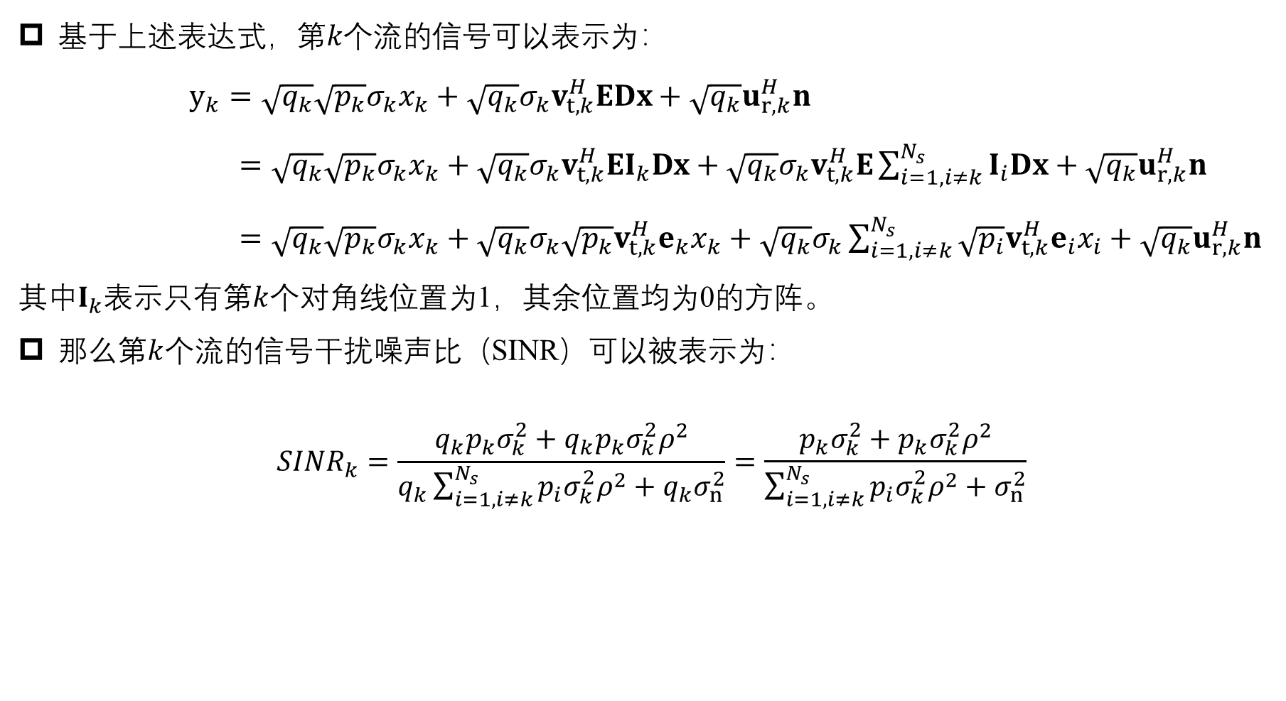
计算误差对SINR的影响
基于上述表达式，第$k个$流的信号可以表示为：
$y_{k}=\sqrt{q_{k}}\sqrt{p_{k}}σ_{k}x_{k}+\sqrt{q_{k}}σ_{k}v_{t,k}^{H}EDx+\sqrt{q_{k}}u_{r,k}^{H}n$
$=\sqrt{q_{k}}\sqrt{p_{k}}σ_{k}x_{k}+\sqrt{q_{k}}σ_{k}v_{t,k}^{H}EI_{k}Dx+\sqrt{q_{k}}σ_{k}v_{t,k}^{H}E\sum_{i=1,i≠k}^{N_{s}}{I_{i}Dx}+\sqrt{q_{k}}u_{r,k}^{H}n$
$=\sqrt{q_{k}}\sqrt{p_{k}}σ_{k}x_{k}+\sqrt{q_{k}}{σ_{k}\sqrt{p_{k}}v}_{t,k}^{H}e_{k}x_{k}+\sqrt{q_{k}}σ_{k}\sum_{i=1,i≠k}^{N_{s}}{\sqrt{p_{i}}{v_{t,k}^{H}e}_{i}x_{i}}+\sqrt{q_{k}}u_{r,k}^{H}n$
其中$I_{k}$表示只有第$k$个对角线位置为1，其余位置均为0的方阵。
那么第$k$个流的信号干扰噪声比（SINR）可以被表示为：
$${SINR}_{k}=\frac{q_{k}p_{k}σ_{k}^{2}+q_{k}p_{k}σ_{k}^{2}ρ^{2}}{q_{k}\sum_{i=1,i≠k}^{N_{s}}{p_{i}σ_{k}^{2}ρ^{2}}+q_{k}σ_{n}^{2}}=\frac{p_{k}σ_{k}^{2}+p_{k}σ_{k}^{2}ρ^{2}}{\sum_{i=1,i≠k}^{N_{s}}{p_{i}σ_{k}^{2}ρ^{2}}+σ_{n}^{2}}$$

Slide 9
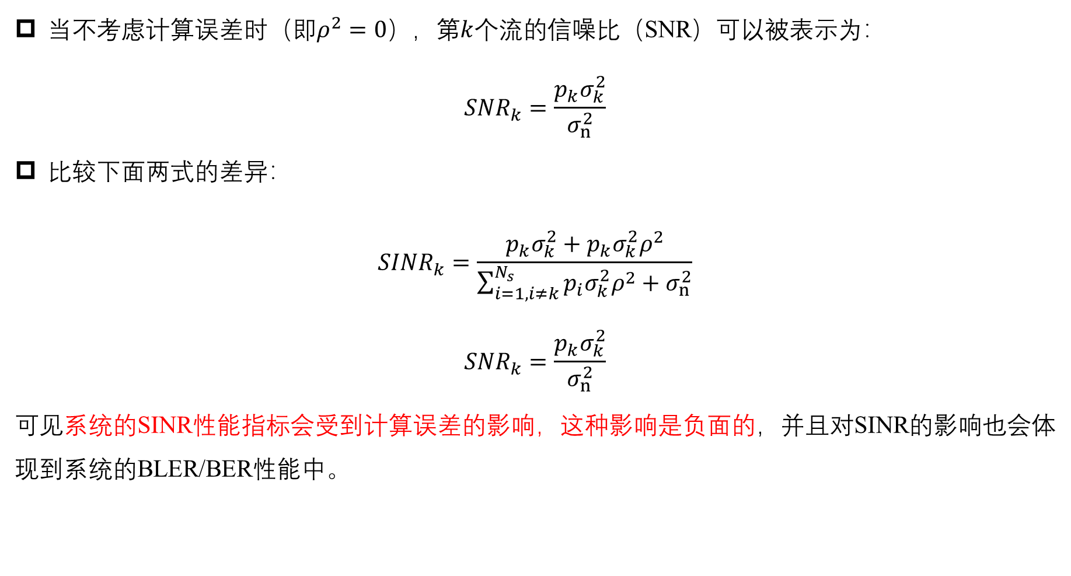
计算误差对SINR的影响
当不考虑计算误差时（即$ρ^{2}=0$），第$k$个流的信噪比（SNR）可以被表示为：
$${SNR}_{k}=\frac{p_{k}σ_{k}^{2}}{σ_{n}^{2}}$$
比较下面两式的差异：
$${SINR}_{k}=\frac{p_{k}σ_{k}^{2}+p_{k}σ_{k}^{2}ρ^{2}}{\sum_{i=1,i≠k}^{N_{s}}{p_{i}σ_{k}^{2}ρ^{2}}+σ_{n}^{2}}$$
$${SNR}_{k}=\frac{p_{k}σ_{k}^{2}}{σ_{n}^{2}}$$
可见系统的SINR性能指标会受到计算误差的影响，这种影响是负面的，并且对SINR的影响也会体现到系统的BLER/BER性能中。

Slide 10
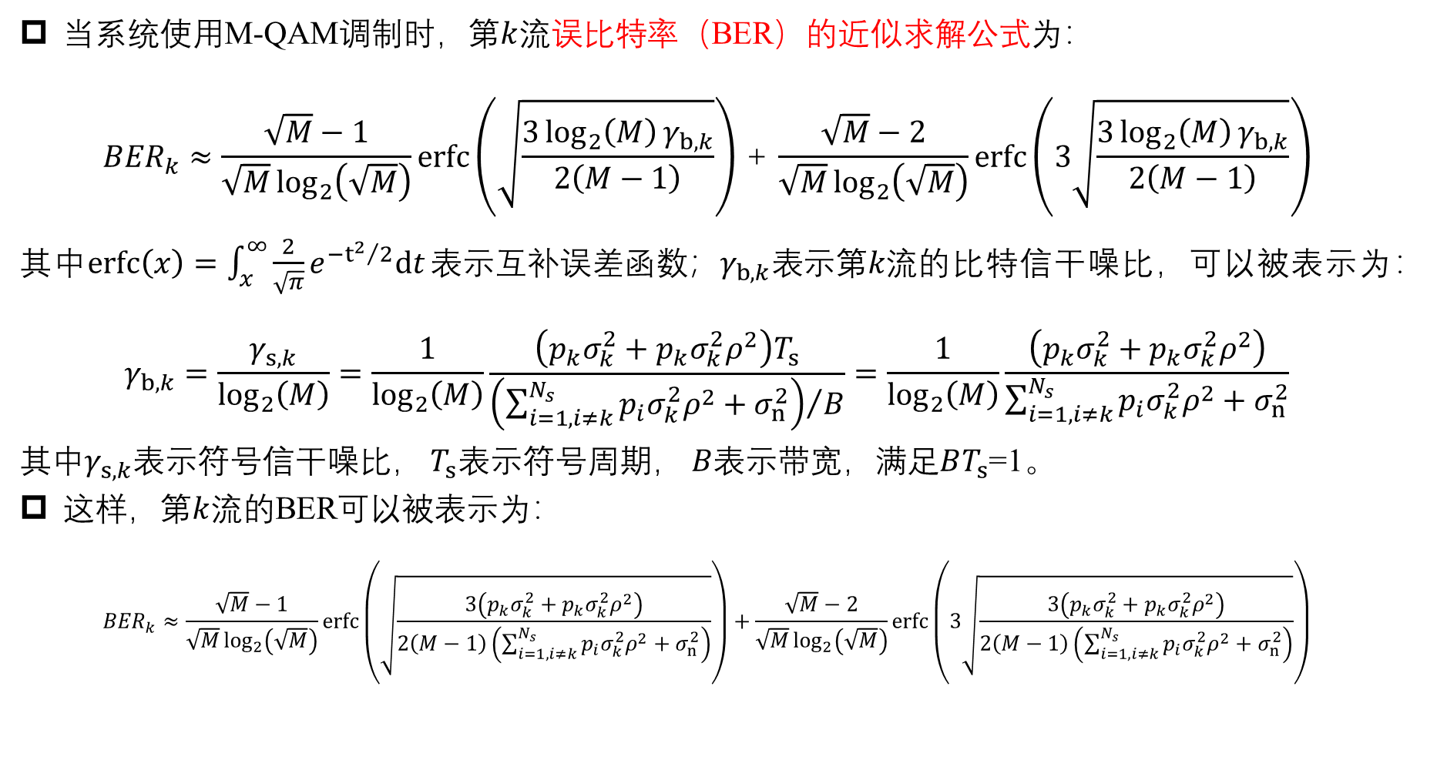
计算误差对BER性能的影响
当系统使用M-QAM调制时，第$k$流误比特率（BER）的近似求解公式为：
$${BER}_{k}≈\frac{\sqrt{M}−1}{\sqrt{M}\log_{2}\left(\sqrt{M}\right)}erfc\left(\sqrt{\frac{3\log_{2}\left(M\right)γ_{b,k}}{2\left(M−1\right)}}\right)＋\frac{\sqrt{M}−2}{\sqrt{M}\log_{2}\left(\sqrt{M}\right)}erfc\left(3\sqrt{\frac{3\log_{2}\left(M\right)γ_{b,k}}{2\left(M−1\right)}}\right)$$
其中$erfc\left(x\right)=\int_{x}^{∞}{\frac{2}{\sqrt{π}}e^{−{t^{2}}/2}dt}表示互补误差函数；γ_{b,k}表示\text{第}k\text{流}$的比特信干噪比，可以被表示为：
$$γ_{b,k}=\frac{γ_{s,k}}{\log_{2}\left(M\right)}=\frac{1}{\log_{2}\left(M\right)}\frac{\left(p_{k}σ_{k}^{2}+p_{k}σ_{k}^{2}ρ^{2}\right)T_{s}}{{\left(\sum_{i=1,i≠k}^{N_{s}}{p_{i}σ_{k}^{2}ρ^{2}}+σ_{n}^{2}\right)}/B}=\frac{1}{\log_{2}\left(M\right)}\frac{\left(p_{k}σ_{k}^{2}+p_{k}σ_{k}^{2}ρ^{2}\right)}{\sum_{i=1,i≠k}^{N_{s}}{p_{i}σ_{k}^{2}ρ^{2}}+σ_{n}^{2}}$$
其中$γ_{s,k}$表示符号信干噪比， $T_{s}$表示符号周期， $B$表示带宽，满足$BT_{s}$=1。
这样，第$k$流的BER可以被表示为：
$${BER}_{k}≈\frac{\sqrt{M}−1}{\sqrt{M}\log_{2}\left(\sqrt{M}\right)}erfc\left(\sqrt{\frac{3\left(p_{k}σ_{k}^{2}+p_{k}σ_{k}^{2}ρ^{2}\right)}{2\left(M−1\right)\left(\sum_{i=1,i≠k}^{N_{s}}{p_{i}σ_{k}^{2}ρ^{2}}+σ_{n}^{2}\right)}}\right)+\frac{\sqrt{M}−2}{\sqrt{M}\log_{2}\left(\sqrt{M}\right)}erfc\left(3\sqrt{\frac{3\left(p_{k}σ_{k}^{2}+p_{k}σ_{k}^{2}ρ^{2}\right)}{2\left(M−1\right)\left(\sum_{i=1,i≠k}^{N_{s}}{p_{i}σ_{k}^{2}ρ^{2}}+σ_{n}^{2}\right)}}\right)$$

Slide 11
计算误差对BER性能的影响
仿真计算误差对BER性能的影响
仿真参数设置
调制方式 | 64QAM
信道维度 | 8×64
信道类型 | 瑞利信道
流数 | 4
功率分配方式 | 平均功率分配
计算误差方差 | 0~0.1
信道实现数 | 1e5
性能指标 | BER/MSE/SINR

Slide 12
不同计算误差下的理论性能指标仿真结果
计算误差非常小时（如0.0001），计算误差对BER/MSE/SINR性能的影响不大；
随着计算误差的增大， BER/MSE/SINR性能会快速下降，计算误差到达0.01时， BER/MSE/SINR性能随着SNR的提高而提高的幅度就变得有限；
计算误差会显著影响BER/MSE/SINR性能，0.001的计算误差就能明显影响到BER/MSE/SINR性能。

Slide 13
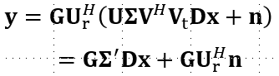
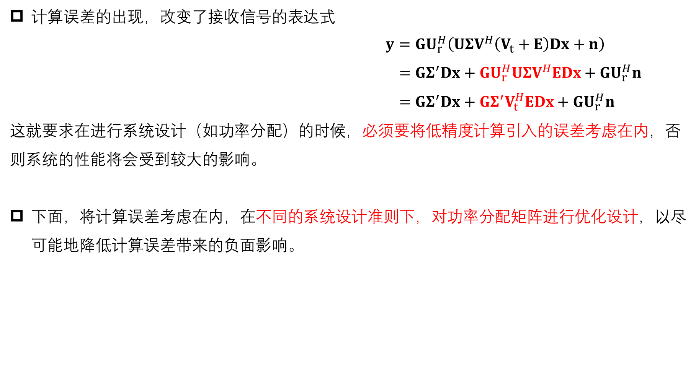
考虑计算误差的功率分配
计算误差的出现，改变了接收信号的表达式
$y=GU_{r}^{H}\left(UΣV^{H}\left(V_{t}+E\right)Dx+n\right)$
$=GΣ^{′}Dx+GU_{r}^{H}UΣV^{H}EDx+GU_{r}^{H}n$
$=GΣ^{′}Dx+GΣ^{′}V_{t}^{H}EDx+GU_{r}^{H}n$
这就要求在进行系统设计（如功率分配）的时候，必须要将低精度计算引入的误差考虑在内，否则系统的性能将会受到较大的影响。
下面，将计算误差考虑在内，在不同的系统设计准则下，对功率分配矩阵进行优化设计，以尽可能地降低计算误差带来的负面影响。

Slide 14
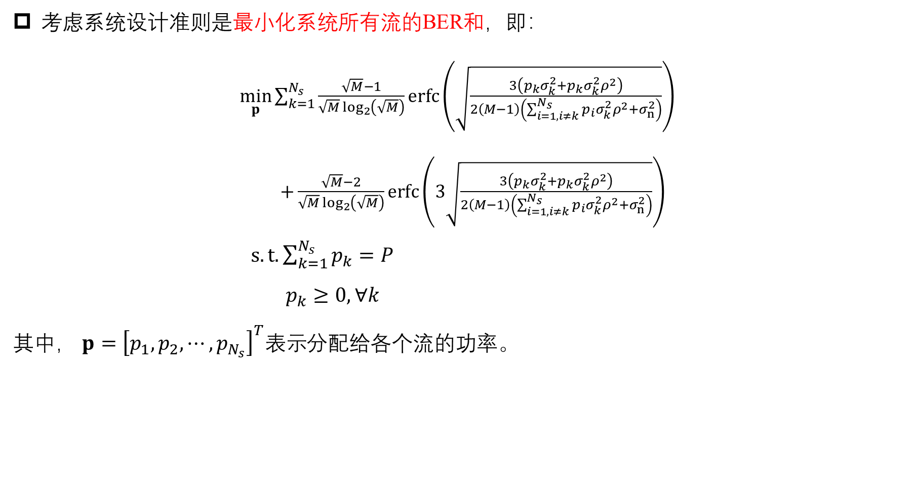
形成优化问题（BER）
考虑系统设计准则是最小化系统所有流的BER和，即：
$\min_{p}{\sum_{k=1}^{N_{s}}{\frac{\sqrt{M}−1}{\sqrt{M}\log_{2}\left(\sqrt{M}\right)}erfc\left(\sqrt{\frac{3\left(p_{k}σ_{k}^{2}+p_{k}σ_{k}^{2}ρ^{2}\right)}{2\left(M−1\right)\left(\sum_{i=1,i≠k}^{N_{s}}{p_{i}σ_{k}^{2}ρ^{2}}+σ_{n}^{2}\right)}}\right)}}$
$+\frac{\sqrt{M}−2}{\sqrt{M}\log_{2}\left(\sqrt{M}\right)}erfc\left(3\sqrt{\frac{3\left(p_{k}σ_{k}^{2}+p_{k}σ_{k}^{2}ρ^{2}\right)}{2\left(M−1\right)\left(\sum_{i=1,i≠k}^{N_{s}}{p_{i}σ_{k}^{2}ρ^{2}}+σ_{n}^{2}\right)}}\right)$
$s.t. \sum_{k=1}^{N_{s}}{p_{k}}=P$
$p_{k}≥0,∀k$
其中， $p={\left[p_{1},p_{2},⋯,p_{N_{s}}\right]}^{T}表示$分配给各个流的功率。

Slide 15
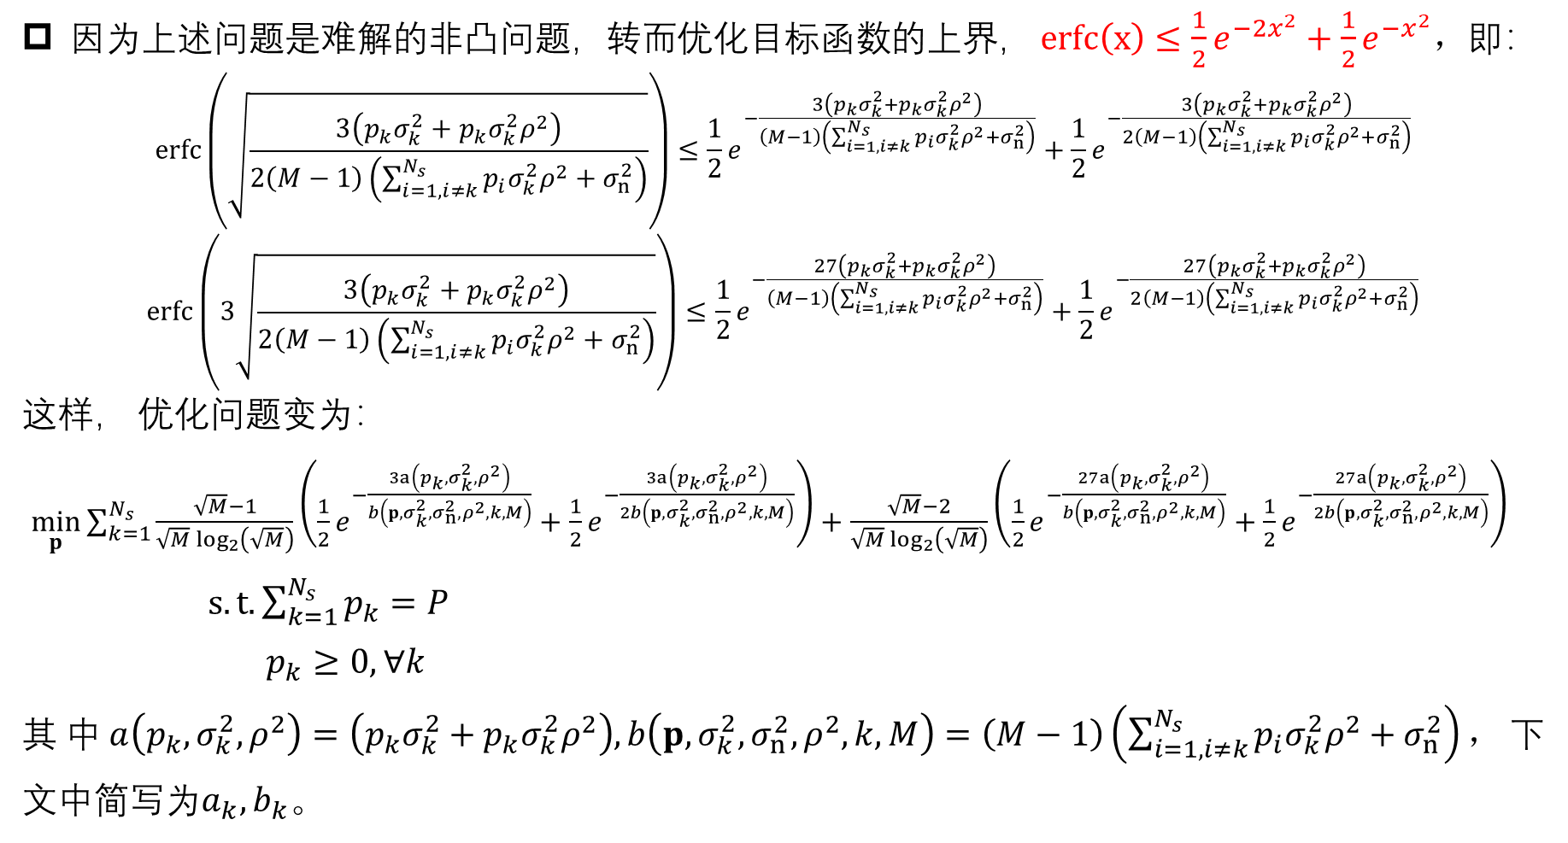
问题求解（BER）
因为上述问题是难解的非凸问题，转而优化目标函数的上界， $erfc\left(x\right)≤\frac{1}{2}e^{−2x^{2}}+\frac{1}{2}e^{−x^{2}}，$即：
$$erfc\left(\sqrt{\frac{3\left(p_{k}σ_{k}^{2}+p_{k}σ_{k}^{2}ρ^{2}\right)}{2\left(M−1\right)\left(\sum_{i=1,i≠k}^{N_{s}}{p_{i}σ_{k}^{2}ρ^{2}}+σ_{n}^{2}\right)}}\right)≤\frac{1}{2}e^{−\frac{3\left(p_{k}σ_{k}^{2}+p_{k}σ_{k}^{2}ρ^{2}\right)}{\left(M−1\right)\left(\sum_{i=1,i≠k}^{N_{s}}{p_{i}σ_{k}^{2}ρ^{2}}+σ_{n}^{2}\right)}}+\frac{1}{2}e^{−\frac{3\left(p_{k}σ_{k}^{2}+p_{k}σ_{k}^{2}ρ^{2}\right)}{2\left(M−1\right)\left(\sum_{i=1,i≠k}^{N_{s}}{p_{i}σ_{k}^{2}ρ^{2}}+σ_{n}^{2}\right)}}$$
$$erfc\left(3\sqrt{\frac{3\left(p_{k}σ_{k}^{2}+p_{k}σ_{k}^{2}ρ^{2}\right)}{2\left(M−1\right)\left(\sum_{i=1,i≠k}^{N_{s}}{p_{i}σ_{k}^{2}ρ^{2}}+σ_{n}^{2}\right)}}\right)≤\frac{1}{2}e^{−\frac{27\left(p_{k}σ_{k}^{2}+p_{k}σ_{k}^{2}ρ^{2}\right)}{\left(M−1\right)\left(\sum_{i=1,i≠k}^{N_{s}}{p_{i}σ_{k}^{2}ρ^{2}}+σ_{n}^{2}\right)}}+\frac{1}{2}e^{−\frac{27\left(p_{k}σ_{k}^{2}+p_{k}σ_{k}^{2}ρ^{2}\right)}{2\left(M−1\right)\left(\sum_{i=1,i≠k}^{N_{s}}{p_{i}σ_{k}^{2}ρ^{2}}+σ_{n}^{2}\right)}}$$
这样， 优化问题变为：
$\min_{p}{\sum_{k=1}^{N_{s}}{\frac{\sqrt{M}−1}{\sqrt{M}\log_{2}\left(\sqrt{M}\right)}\left(\frac{1}{2}e^{−\frac{3a\left(p_{k},σ_{k}^{2},ρ^{2}\right)}{b\left(p,σ_{k}^{2},σ_{n}^{2},ρ^{2},k,M\right)}}+\frac{1}{2}e^{−\frac{3a\left(p_{k},σ_{k}^{2},ρ^{2}\right)}{2b\left(p,σ_{k}^{2},σ_{n}^{2},ρ^{2},k,M\right)}}\right)+\frac{\sqrt{M}−2}{\sqrt{M}\log_{2}\left(\sqrt{M}\right)}\left(\frac{1}{2}e^{−\frac{27a\left(p_{k},σ_{k}^{2},ρ^{2}\right)}{b\left(p,σ_{k}^{2},σ_{n}^{2},ρ^{2},k,M\right)}}+\frac{1}{2}e^{−\frac{27a\left(p_{k},σ_{k}^{2},ρ^{2}\right)}{2b\left(p,σ_{k}^{2},σ_{n}^{2},ρ^{2},k,M\right)}}\right)}}$
$s.t. \sum_{k=1}^{N_{s}}{p_{k}}=P$
$p_{k}≥0,∀k$
其中$a\left(p_{k},σ_{k}^{2},ρ^{2}\right)=\left(p_{k}σ_{k}^{2}+p_{k}σ_{k}^{2}ρ^{2}\right),b\left(p,σ_{k}^{2},σ_{n}^{2},ρ^{2},k,M\right)=\left(M−1\right)\left(\sum_{i=1,i≠k}^{N_{s}}{p_{i}σ_{k}^{2}ρ^{2}}+σ_{n}^{2}\right)，$下文中简写为$a_{k},b_{k}。$

Slide 16
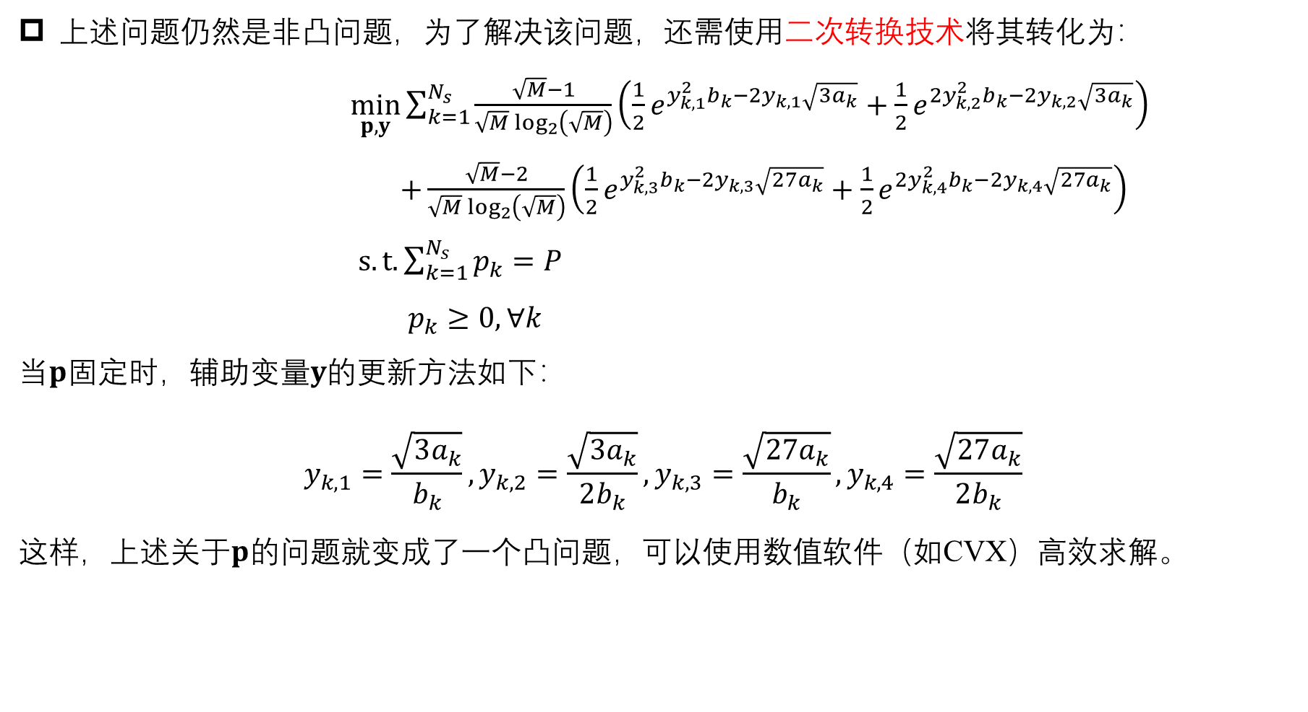
问题求解（BER）
上述问题仍然是非凸问题，为了解决该问题，还需使用二次转换技术将其转化为：
$\min_{p,y}{\sum_{k=1}^{N_{s}}{\frac{\sqrt{M}−1}{\sqrt{M}\log_{2}\left(\sqrt{M}\right)}\left(\frac{1}{2}e^{y_{k,1}^{2}b_{k}−2y_{k,1}\sqrt{3a_{k}}}+\frac{1}{2}e^{2y_{k,2}^{2}b_{k}−2y_{k,2}\sqrt{3a_{k}}}\right)}}$
$+\frac{\sqrt{M}−2}{\sqrt{M}\log_{2}\left(\sqrt{M}\right)}\left(\frac{1}{2}e^{y_{k,3}^{2}b_{k}−2y_{k,3}\sqrt{27a_{k}}}+\frac{1}{2}e^{2y_{k,4}^{2}b_{k}−2y_{k,4}\sqrt{27a_{k}}}\right)$
$s.t. \sum_{k=1}^{N_{s}}{p_{k}}=P$
$p_{k}≥0,∀k$
当$p$固定时，辅助变量$y$的更新方法如下：
$$y_{k,1}=\frac{\sqrt{3a_{k}}}{b_{k}},y_{k,2}=\frac{\sqrt{3a_{k}}}{2b_{k}},y_{k,3}=\frac{\sqrt{27a_{k}}}{b_{k}},y_{k,4}=\frac{\sqrt{27a_{k}}}{2b_{k}}$$
这样，上述关于$p$的问题就变成了一个凸问题，可以使用数值软件（如CVX）高效求解。

Slide 17
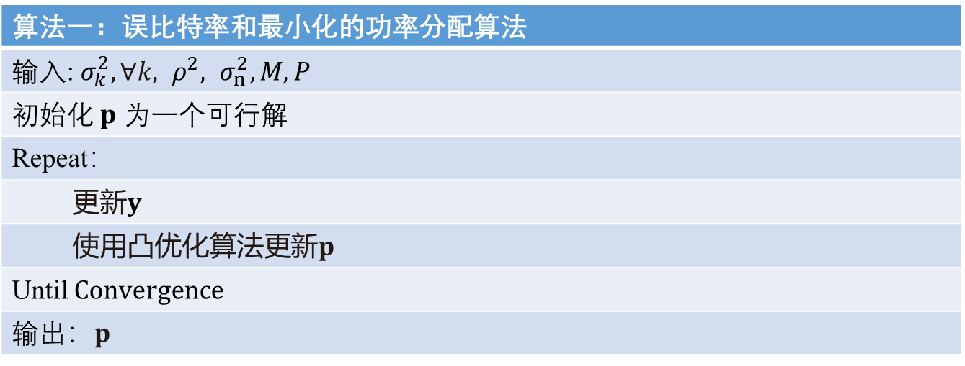
问题求解（BER）
算法一：误比特率和最小化的功率分配算法
输入: $σ_{k}^{2},∀k, ρ^{2}, σ_{n}^{2},M, P$
初始化 $p$ 为一个可行解
Repeat：
更新$y$
使用凸优化算法更新$p$
Until $Convergence$
输出：$p$

Slide 18
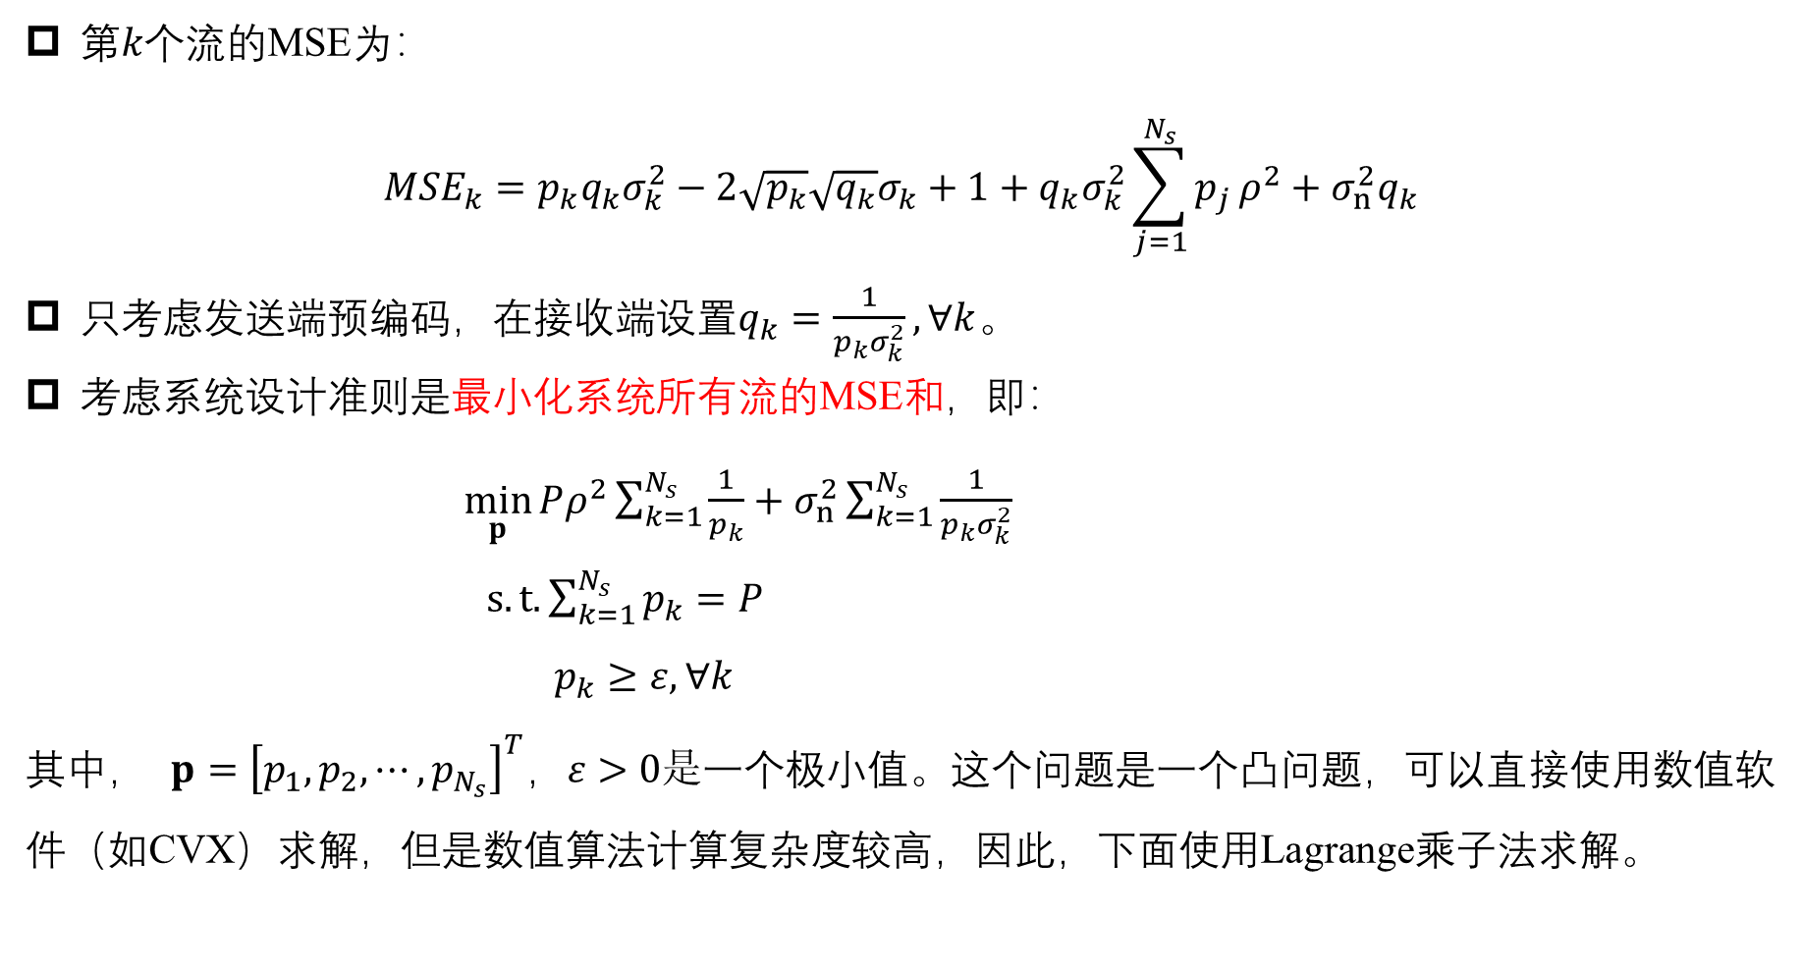
形成优化问题（MSE）
第$k个$流的MSE为：
$${MSE}_{k}=p_{k}q_{k}σ_{k}^{2}−2\sqrt{p_{k}}\sqrt{q_{k}}σ_{k}+1+q_{k}σ_{k}^{2}\sum_{j=1}^{N_{s}}{p_{j}}ρ^{2}+σ_{n}^{2}q_{k}$$
只考虑发送端预编码，在接收端设置$q_{k}=\frac{1}{p_{k}σ_{k}^{2}},∀k$。
考虑系统设计准则是最小化系统所有流的MSE和，即：
$\min_{p}{Pρ^{2}\sum_{k=1}^{N_{s}}{\frac{1}{p_{k}}}+σ_{n}^{2}\sum_{k=1}^{N_{s}}{\frac{1}{p_{k}σ_{k}^{2}}}}$
$s.t. \sum_{k=1}^{N_{s}}{p_{k}}=P$
$p_{k}≥ε,∀k$
其中， $p={\left[p_{1},p_{2},⋯,p_{N_{s}}\right]}^{T}，ε>0是$一个极小值。这个问题是一个凸问题，可以直接使用数值软件（如CVX）求解，但是数值算法计算复杂度较高，因此，下面使用Lagrange乘子法求解。

Slide 19
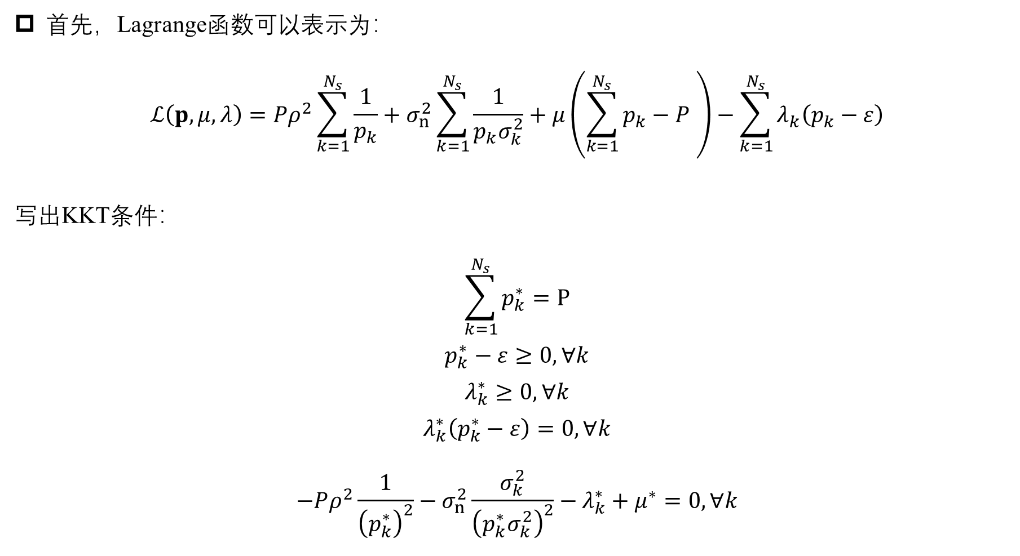
问题求解（MSE）
首先，Lagrange函数可以表示为：
$$ℒ\left(p,μ,λ\right)=Pρ^{2}\sum_{k=1}^{N_{s}}{\frac{1}{p_{k}}}+σ_{n}^{2}\sum_{k=1}^{N_{s}}{\frac{1}{p_{k}σ_{k}^{2}}}+μ\left(\sum_{k=1}^{N_{s}}{p_{k}}−P \right)−\sum_{k=1}^{N_{s}}{λ_{k}\left(p_{k}−ε\right)}$$
写出KKT条件：
$$\sum_{k=1}^{N_{s}}{p_{k}^{∗}}=P$$
$$p_{k}^{∗}−ε≥0, ∀k$$
$$λ_{k}^{∗}≥0, ∀k$$
$$λ_{k}^{∗}\left(p_{k}^{∗}−ε\right)=0, ∀k$$
$$−Pρ^{2}\frac{1}{{\left(p_{k}^{∗}\right)}^{2}}−σ_{n}^{2}\frac{σ_{k}^{2}}{{\left(p_{k}^{∗}σ_{k}^{2}\right)}^{2}}−λ_{k}^{∗}+μ^{∗}=0,∀k$$

Slide 20
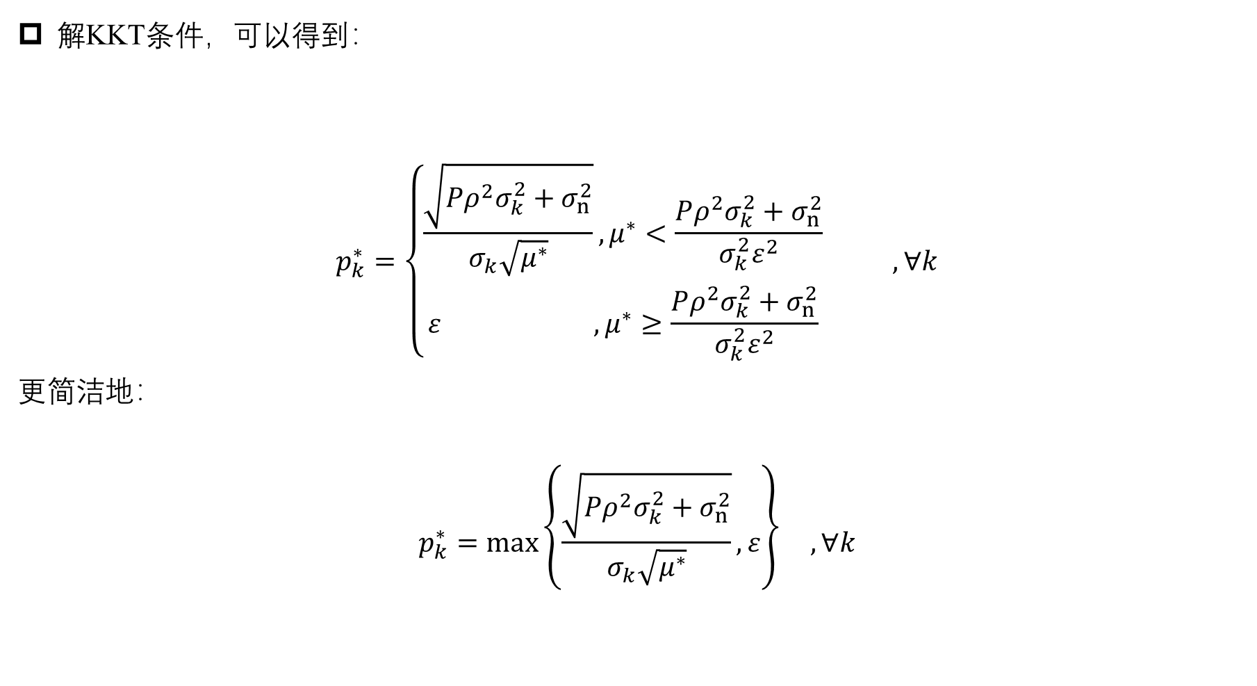
问题求解（MSE）
解KKT条件，可以得到：
$$p_{k}^{∗}=\left\{\begin{matrix}\frac{\sqrt{Pρ^{2}σ_{k}^{2}+σ_{n}^{2}}}{σ_{k}\sqrt{μ^{∗}}},μ^{∗}<\frac{Pρ^{2}σ_{k}^{2}+σ_{n}^{2}}{σ_{k}^{2}ε^{2}} \\ ε ,μ^{∗}≥\frac{Pρ^{2}σ_{k}^{2}+σ_{n}^{2}}{σ_{k}^{2}ε^{2}}\end{matrix} ,∀k\right.$$
更简洁地：
$$p_{k}^{∗}=max\left\{\frac{\sqrt{Pρ^{2}σ_{k}^{2}+σ_{n}^{2}}}{σ_{k}\sqrt{μ^{∗}}},ε\right\} ,∀k$$

Slide 21
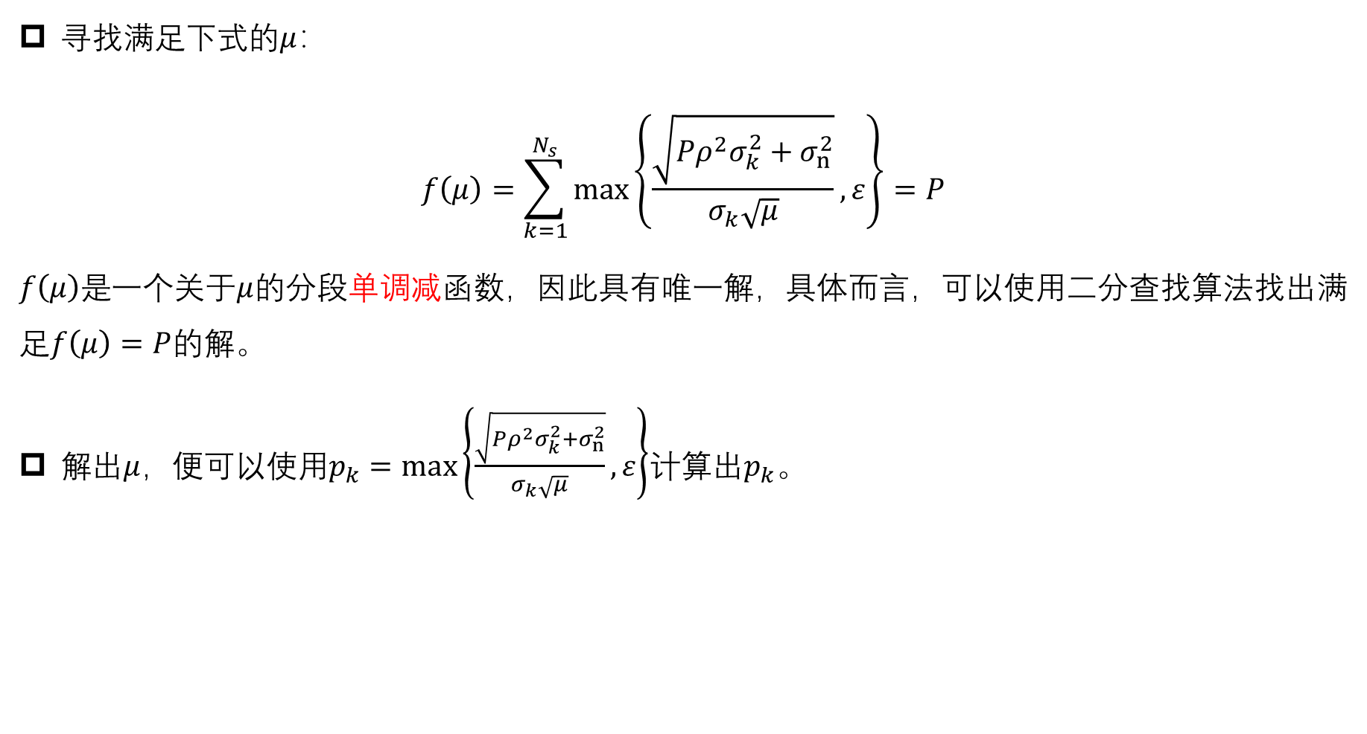
问题求解（MSE）
寻找满足下式的$μ$：
$$f\left(μ\right)=\sum_{k=1}^{N_{s}}{max\left\{\frac{\sqrt{Pρ^{2}σ_{k}^{2}+σ_{n}^{2}}}{σ_{k}\sqrt{μ}},ε\right\}}=P$$
$f\left(μ\right)是$一个关于$μ$的分段单调减函数，因此具有唯一解，具体而言，可以使用二分查找算法找出满足$f\left(μ\right)=P$的解。
解出$μ$，便可以使用$p_{k}=max\left\{\frac{\sqrt{Pρ^{2}σ_{k}^{2}+σ_{n}^{2}}}{σ_{k}\sqrt{μ}},ε\right\}$计算$出p_{k}$。

Slide 22
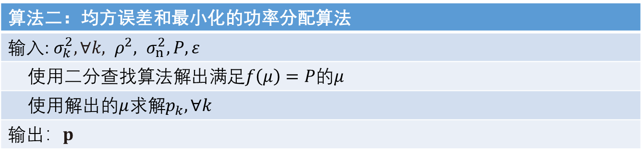
问题求解（MSE）
算法二：均方误差和最小化的功率分配算法
输入: $σ_{k}^{2},∀k, ρ^{2}, σ_{n}^{2}, P,ε$
使用二分查找算法解出满足$f\left(μ\right)=P的μ$
使用解出的$μ$求解$p_{k},∀k$
输出：$p$

Slide 23
计算误差对BER性能的影响
仿真计算误差对BER性能的影响
仿真参数设置
调制方式 | 64QAM
信道维度 | 8×64
信道类型 | 瑞利信道
流数 | 8/4/2
功率分配方式 | 最小化最大MSE
计算误差方差 | 0.001
信道实现数 | 1e5
性能指标 | 最大MSE

Slide 24
最大MSE仿真
不同计算精度对ZF预编码的BLER性能几乎没有影响。
不同计算精度对SVD预编码的BLER性能影响明显强于ZF预编码，尤其是在16bit计算精度下，SVD预编码BLER性能严重下降。
SVD预编码存在大量迭代，迭代会导致误差传播，进而不同计算精度会明显影响其BLER性能；
ZF预编码存在闭式解，只需要计算一次，无需迭代，因而不同计算精度对其BLER性能的影响可以忽略。

Slide 25
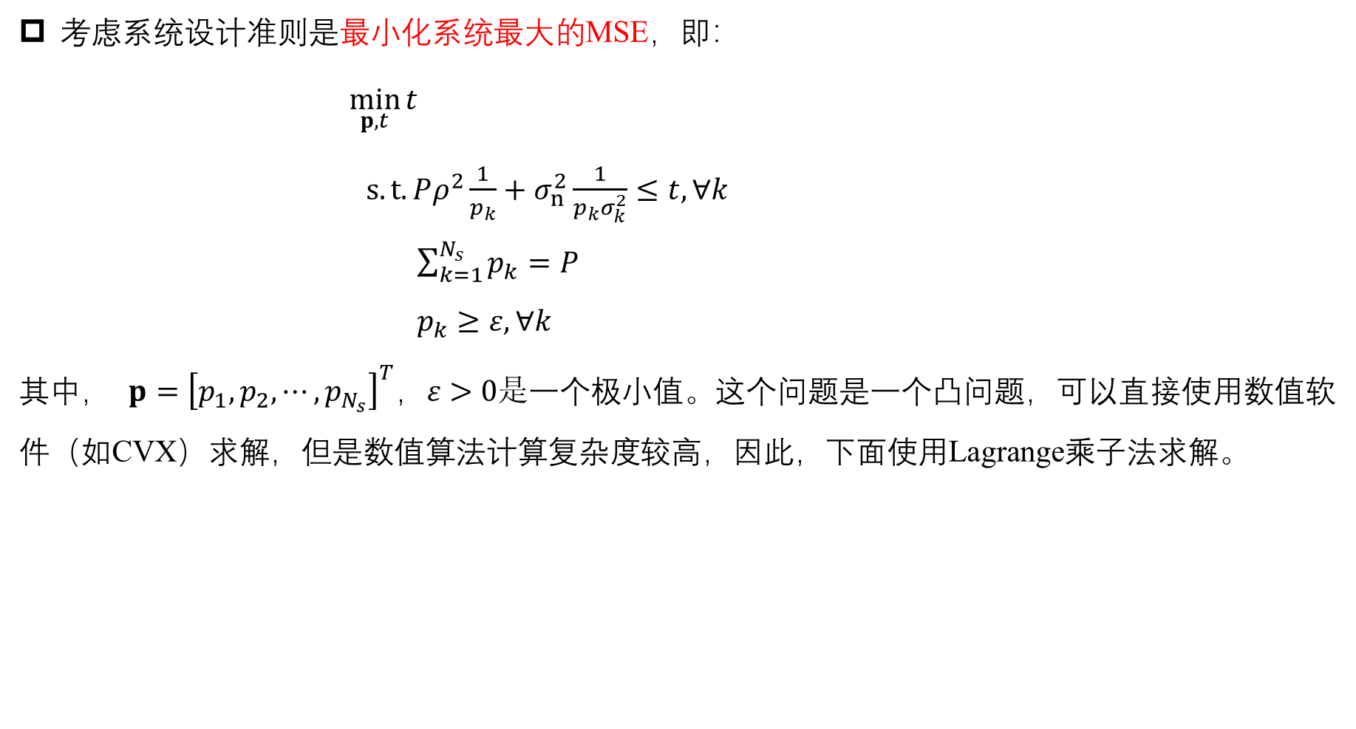
形成优化问题（MSE）
考虑系统设计准则是最小化系统最大的MSE，即：
$\min_{p,t}{t}$
$s.t.Pρ^{2}\frac{1}{p_{k}}+σ_{n}^{2}\frac{1}{p_{k}σ_{k}^{2}}≤t,∀k$
$\sum_{k=1}^{N_{s}}{p_{k}}=P$
$p_{k}≥ε,∀k$
其中， $p={\left[p_{1},p_{2},⋯,p_{N_{s}}\right]}^{T}，ε>0是$一个极小值。这个问题是一个凸问题，可以直接使用数值软件（如CVX）求解，但是数值算法计算复杂度较高，因此，下面使用Lagrange乘子法求解。

Slide 26
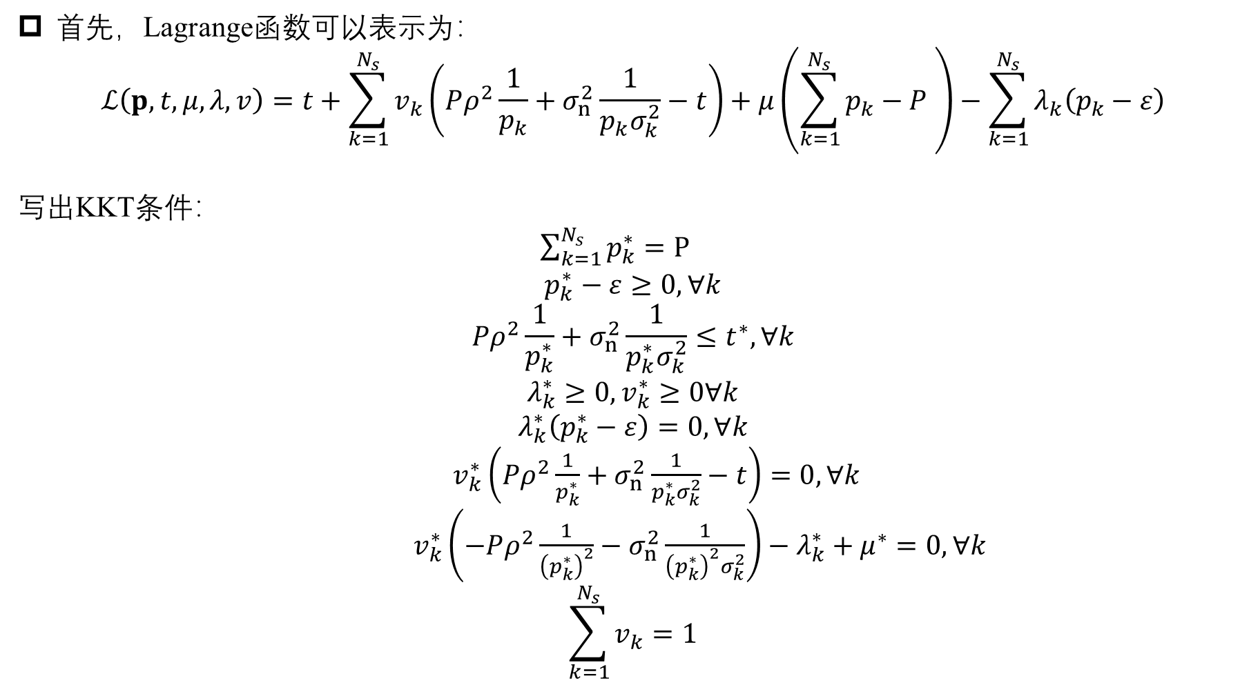
问题求解（MSE）
首先，Lagrange函数可以表示为：
$$ℒ\left(p,t,μ,λ,v\right)=t+\sum_{k=1}^{N_{s}}{v_{k}\left(Pρ^{2}\frac{1}{p_{k}}+σ_{n}^{2}\frac{1}{p_{k}σ_{k}^{2}}−t\right)}+μ\left(\sum_{k=1}^{N_{s}}{p_{k}}−P \right)−\sum_{k=1}^{N_{s}}{λ_{k}\left(p_{k}−ε\right)}$$
写出KKT条件：
$\sum_{k=1}^{N_{s}}{p_{k}^{∗}}=P$
$$p_{k}^{∗}−ε≥0, ∀k$$
$$Pρ^{2}\frac{1}{p_{k}^{∗}}+σ_{n}^{2}\frac{1}{p_{k}^{∗}σ_{k}^{2}}≤t^{∗}, ∀k$$
$$λ_{k}^{∗}≥0,v_{k}^{∗}≥0∀k$$
$$λ_{k}^{∗}\left(p_{k}^{∗}−ε\right)=0, ∀k$$
$v_{k}^{∗}\left(Pρ^{2}\frac{1}{p_{k}^{∗}}+σ_{n}^{2}\frac{1}{p_{k}^{∗}σ_{k}^{2}}−t\right)=0, ∀k$
$v_{k}^{∗}\left(−Pρ^{2}\frac{1}{{\left(p_{k}^{∗}\right)}^{2}}−σ_{n}^{2}\frac{1}{{\left(p_{k}^{∗}\right)}^{2}σ_{k}^{2}}\right)−λ_{k}^{∗}+μ^{∗}=0,∀k$
$$\sum_{k=1}^{N_{s}}{v_{k}}=1$$

Slide 27
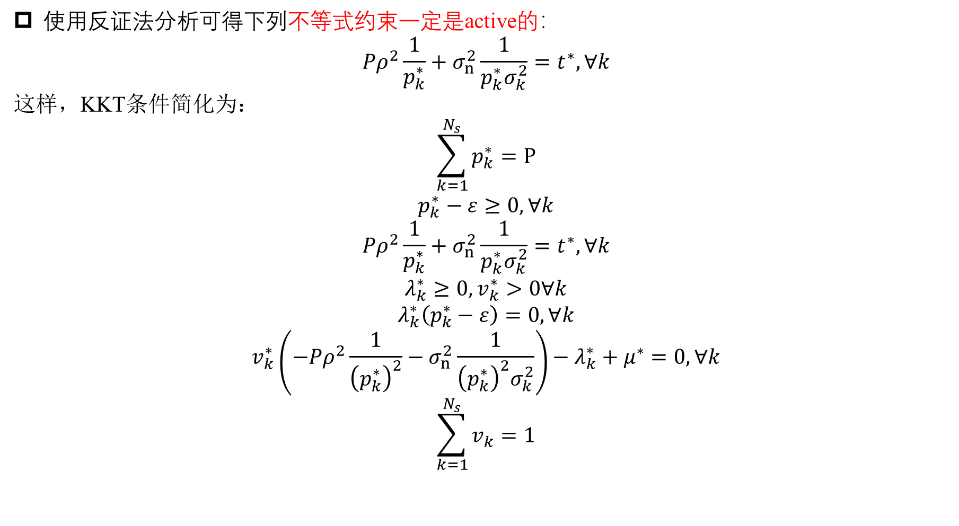
问题求解（MSE）
使用反证法分析可得下列不等式约束一定是active的：
$$Pρ^{2}\frac{1}{p_{k}^{∗}}+σ_{n}^{2}\frac{1}{p_{k}^{∗}σ_{k}^{2}}=t^{∗}, ∀k$$
这样，KKT条件简化为：
$$\sum_{k=1}^{N_{s}}{p_{k}^{∗}}=P$$
$$p_{k}^{∗}−ε≥0, ∀k$$
$$Pρ^{2}\frac{1}{p_{k}^{∗}}+σ_{n}^{2}\frac{1}{p_{k}^{∗}σ_{k}^{2}}=t^{∗}, ∀k$$
$$λ_{k}^{∗}≥0,v_{k}^{∗}>0∀k$$
$$λ_{k}^{∗}\left(p_{k}^{∗}−ε\right)=0, ∀k$$
$$v_{k}^{∗}\left(−Pρ^{2}\frac{1}{{\left(p_{k}^{∗}\right)}^{2}}−σ_{n}^{2}\frac{1}{{\left(p_{k}^{∗}\right)}^{2}σ_{k}^{2}}\right)−λ_{k}^{∗}+μ^{∗}=0,∀k$$
$$\sum_{k=1}^{N_{s}}{v_{k}}=1$$

Slide 28
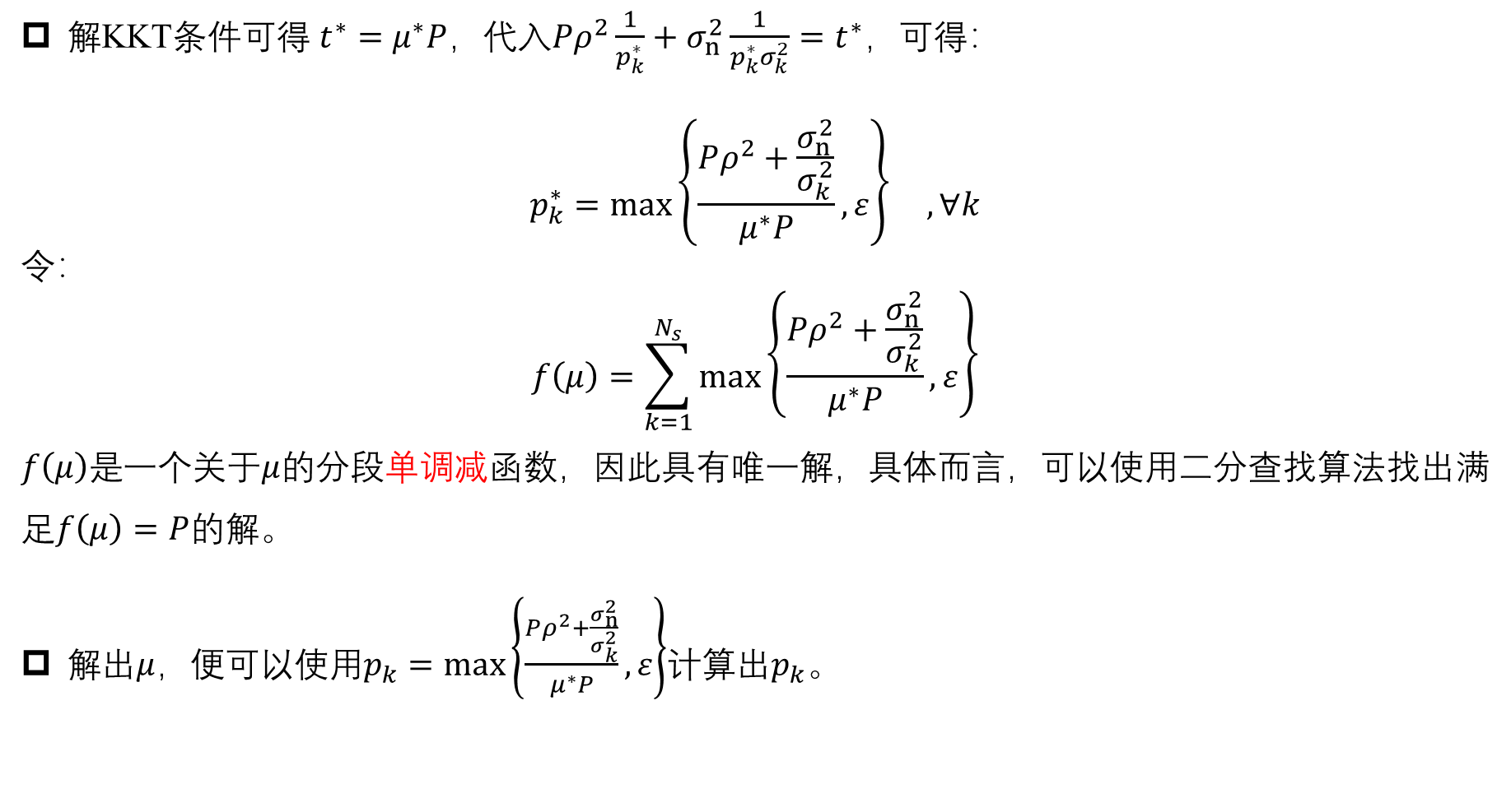
问题求解（MSE）
解KKT条件可得 $t^{∗}=μ^{∗}P$，代入$Pρ^{2}\frac{1}{p_{k}^{∗}}+σ_{n}^{2}\frac{1}{p_{k}^{∗}σ_{k}^{2}}=t^{∗}$，可得：
$$p_{k}^{∗}=max\left\{\frac{Pρ^{2}+\frac{σ_{n}^{2}}{σ_{k}^{2}}}{μ^{∗}P},ε\right\} ,∀k$$
令：
$$f\left(μ\right)=\sum_{k=1}^{N_{s}}{max\left\{\frac{Pρ^{2}+\frac{σ_{n}^{2}}{σ_{k}^{2}}}{μ^{∗}P},ε\right\}}$$
$f\left(μ\right)是$一个关于$μ$的分段单调减函数，因此具有唯一解，具体而言，可以使用二分查找算法找出满足$f\left(μ\right)=P$的解。
解出$μ$，便可以使用$p_{k}=max\left\{\frac{Pρ^{2}+\frac{σ_{n}^{2}}{σ_{k}^{2}}}{μ^{∗}P},ε\right\}$计算$出p_{k}$。

Slide 29
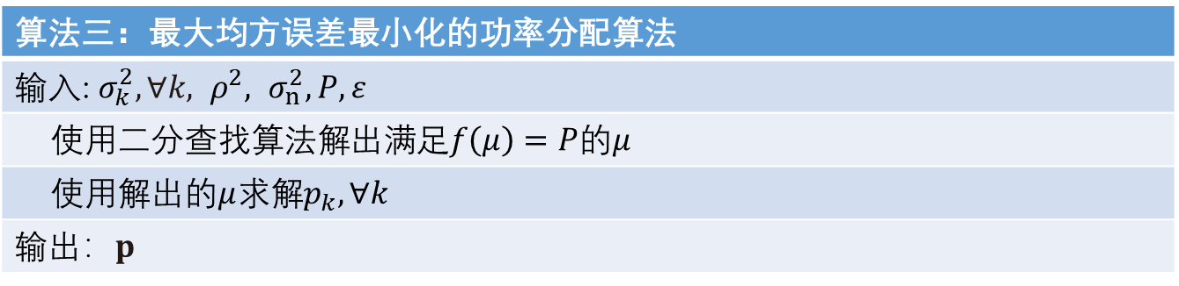
问题求解（MSE）
算法三：最大均方误差最小化的功率分配算法
输入: $σ_{k}^{2},∀k, ρ^{2}, σ_{n}^{2}, P,ε$
使用二分查找算法解出满足$f\left(μ\right)=P的μ$
使用解出的$μ$求解$p_{k},∀k$
输出：$p$

Slide 30
问题求解（MSE）
无计算误差的MSE性能好于考虑计算误差好于不考虑计算误差；
高流数情况下，考虑计算误差带来的MSE性能提高较明显，低流数情况下，考虑计算误差带来的MSE性能提高不明显。

Slide 31
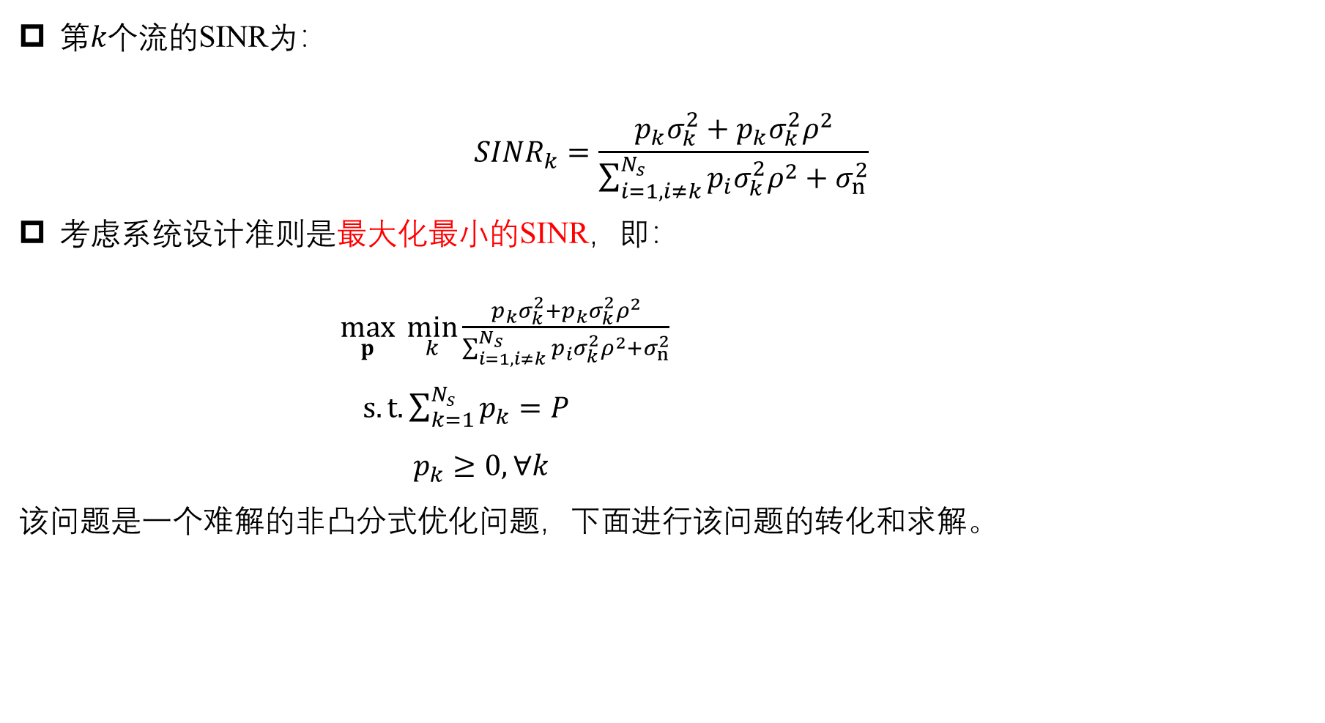
形成优化问题（SINR）
第$k个流$的SINR为：
$${SINR}_{k}=\frac{p_{k}σ_{k}^{2}+p_{k}σ_{k}^{2}ρ^{2}}{\sum_{i=1,i≠k}^{N_{s}}{p_{i}σ_{k}^{2}ρ^{2}}+σ_{n}^{2}}$$
考虑系统设计准则是最大化最小的SINR，即：
$\max_{p}{\min_{k}{\frac{p_{k}σ_{k}^{2}+p_{k}σ_{k}^{2}ρ^{2}}{\sum_{i=1,i≠k}^{N_{s}}{p_{i}σ_{k}^{2}ρ^{2}}+σ_{n}^{2}}}}$
$s.t. \sum_{k=1}^{N_{s}}{p_{k}}=P$
$p_{k}≥0,∀k$
该问题是一个难解的非凸分式优化问题，下面进行该问题的转化和求解。

Slide 32
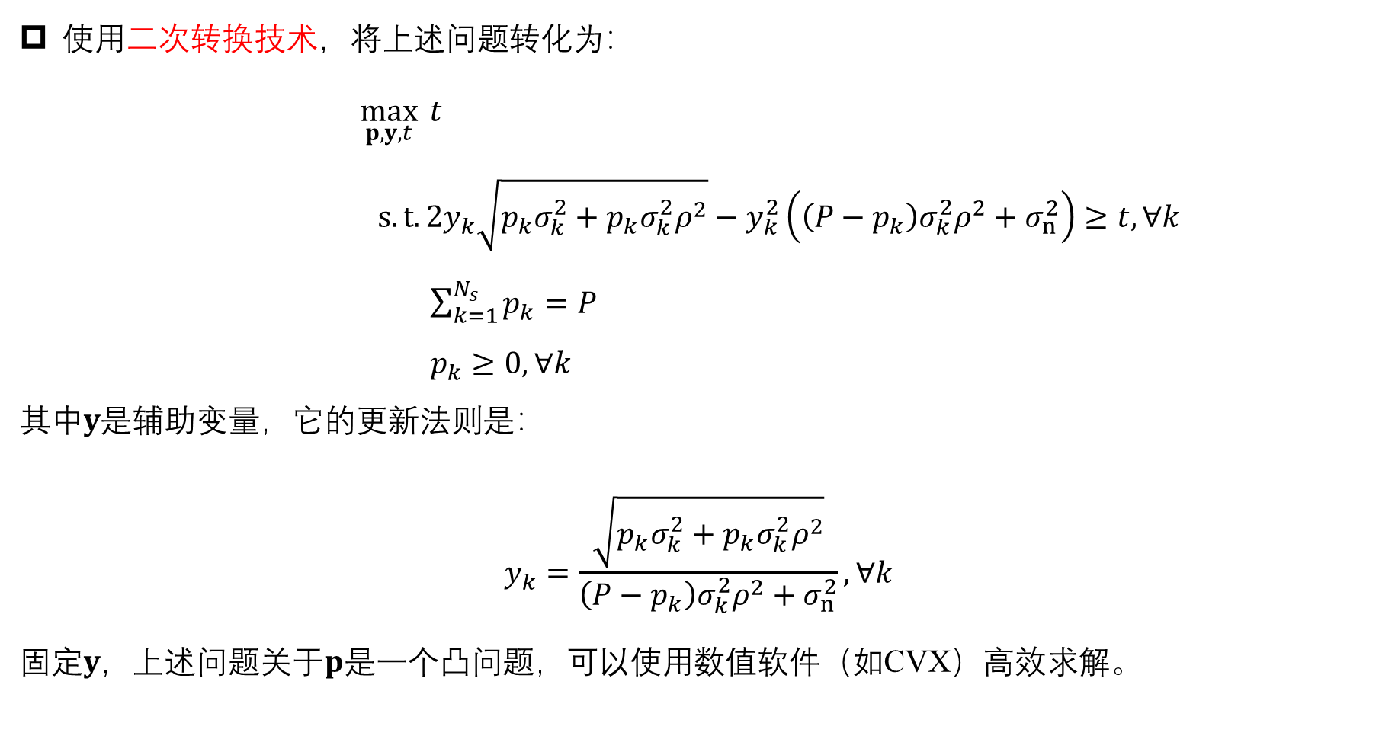
问题求解（SINR）
使用二次转换技术，将上述问题转化为：
$\max_{p,y,t}{t}$
$s.t. 2y_{k}\sqrt{p_{k}σ_{k}^{2}+p_{k}σ_{k}^{2}ρ^{2}}−y_{k}^{2}\left(\left(P−p_{k}\right)σ_{k}^{2}ρ^{2}+σ_{n}^{2}\right)≥t,∀k$
$\sum_{k=1}^{N_{s}}{p_{k}}=P$
$p_{k}≥0,∀k$
其中$y$是辅助变量，它的更新法则是：
$$y_{k}=\frac{\sqrt{p_{k}σ_{k}^{2}+p_{k}σ_{k}^{2}ρ^{2}}}{\left(P−p_{k}\right)σ_{k}^{2}ρ^{2}+σ_{n}^{2}},∀k$$
固定$y$，上述问题关于$p$是一个凸问题，可以使用数值软件（如CVX）高效求解。

Slide 33
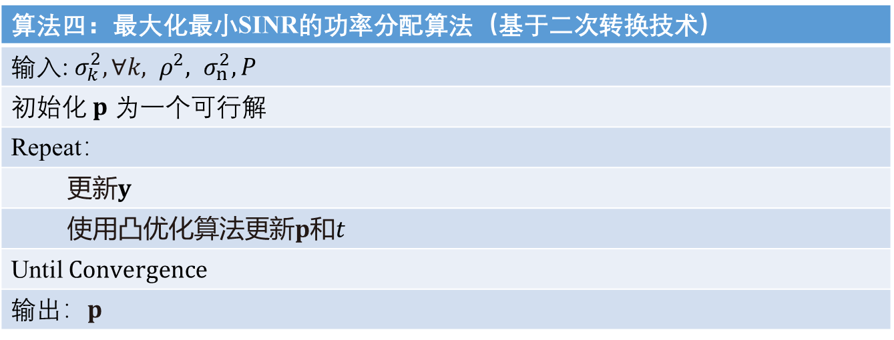
问题求解（SINR）
算法四：最大化最小SINR的功率分配算法（基于二次转换技术）
输入: $σ_{k}^{2},∀k, ρ^{2}, σ_{n}^{2},P$
初始化 $p$ 为一个可行解
Repeat：
更新$y$
使用凸优化算法更新$p和t$
Until $Convergence$
输出：$p$

Slide 34
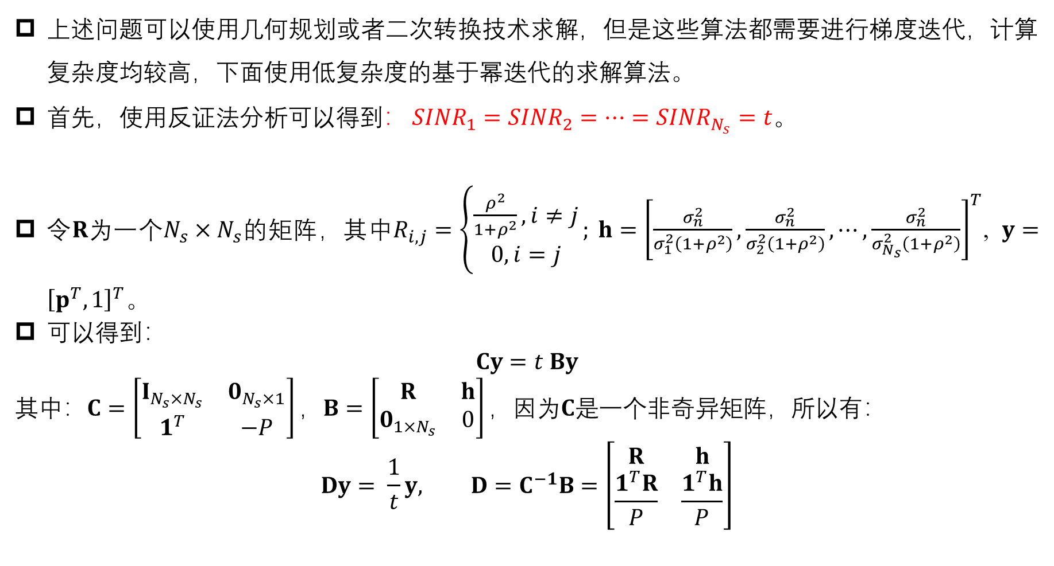
问题求解（SINR）
上述问题可以使用几何规划或者二次转换技术求解，但是这些算法都需要进行梯度迭代，计算复杂度均较高，下面使用低复杂度的基于幂迭代的求解算法。
首先，使用反证法分析可以得到： ${SINR}_{1}={SINR}_{2}=⋯={SINR}_{N_{s}}=t。$
令$R为$一个$N_{s}×N_{s}$的矩阵，其中$R_{i,j}=\left\{\begin{aligned}\frac{ρ^{2}}{1+ρ^{2}},i≠j \\ 0,i=j\end{aligned}\right.; h={\left[\frac{σ_{n}^{2}}{σ_{1}^{2}\left(1+ρ^{2}\right)},\frac{σ_{n}^{2}}{σ_{2}^{2}\left(1+ρ^{2}\right)},⋯,\frac{σ_{n}^{2}}{σ_{N_{s}}^{2}\left(1+ρ^{2}\right)}\right]}^{T}$, $y={\left[p^{T},1\right]}^{T}。$
可以得到：
$$Cy=t By$$
其中：$C=\left[\begin{matrix}I_{N_{s}×N_{s}} & 0_{N_{s}×1} \\ 1^{T} & −P\end{matrix}\right]，B=\left[\begin{matrix}R & h \\ 0_{1×N_{s}} & 0\end{matrix}\right]，$因为$C是$一个非奇异矩阵，所以有：
$$Dy= \frac{1}{t}y, D=C^{−1}B=\left[\begin{matrix}R & h \\ \frac{1^{T}R}{P} & \frac{1^{T}h}{P}\end{matrix}\right]$$

Slide 35
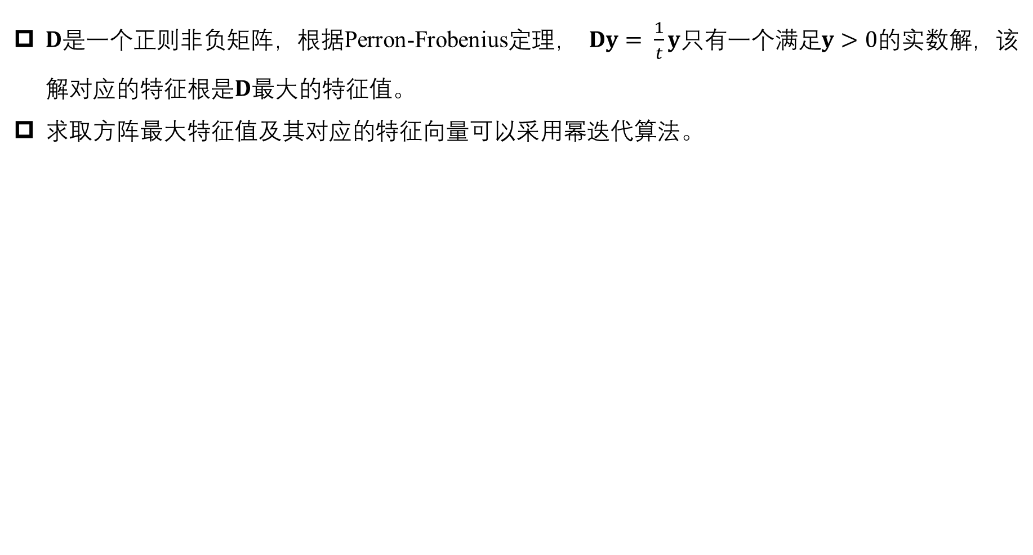
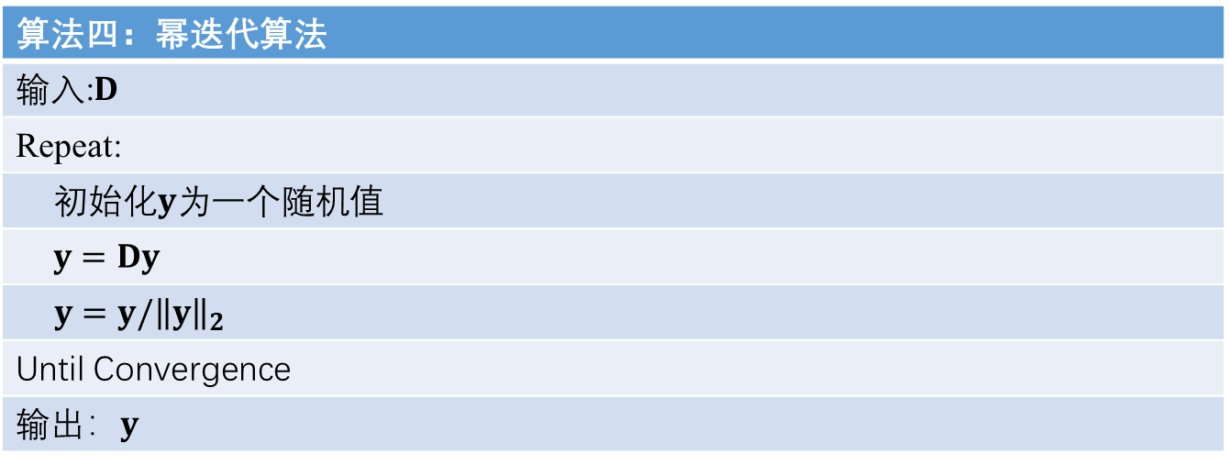
问题求解（SINR）
$D$是一个正则非负矩阵，根据Perron-Frobenius定理， $Dy= \frac{1}{t}y$只有一个满足$y>0的$实数解，该解对应的特征根是$D$最大的特征值。
求取方阵最大特征值及其对应的特征向量可以采用幂迭代算法。
算法四：幂迭代算法
输入:$D$
Repeat:
初始化$y为$一个随机值
$y=Dy$
$y=y/{\left\|y\right\|}_{2}$
Until Convergence
输出：$y$

Slide 36
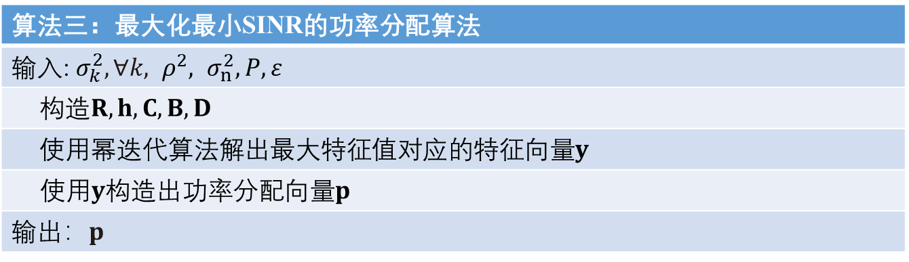
问题求解（SINR）
算法三：最大化最小SINR的功率分配算法
输入: $σ_{k}^{2},∀k, ρ^{2}, σ_{n}^{2}, P,ε$
构造$R,h,C,B,D$
使用幂迭代算法解出最大特征值对应的特征向量$y$
使用$y$构造出功率分配向量$p$
输出：$p$

Slide 37
计算误差对BER性能的影响
仿真计算误差对BER性能的影响
仿真参数设置
调制方式 | 64QAM
信道维度 | 8×64
信道类型 | 瑞利信道
流数 | 8/4/2
功率分配方式 | 最大化最小SINR
计算误差方差 | 0.001
信道实现数 | 1e5
性能指标 | 最小SINR

Slide 38
问题求解（SINR）
无计算误差的SINR性能好于考虑计算误差好于不考虑计算误差；
高流数情况下，考虑计算误差带来的SINR性能提高较明显，低流数情况下，考虑计算误差带来的SINR性能提高不明显。

